Slide 1


PROYECTO APT · FASE 1 — DEFINICIÓN
SEI DIGITALS
Plataforma web de gestión integral con dashboards y analítica predictiva para FL Servicios Eléctricos Integrales SpA
Moisés Roa
Tomás Vega
Natanael Yáñez
Ingeniería Informática · Sede Viña del Mar

Slide 2


PROBLEMÁTICA Y CONTEXTO
Una operación que aún vive en
planillas Excel dispersas
El problema
Información operacional manejada manualmente en planillas Excel
Sin centralización de la información ni formatos estandarizados
Dificultad en la organización de los datos y seguimiento de operaciones
KPI´s operacionales deben calcularse manualmente
¿A quiénes afecta?
Gerencia y personal administrativo
Responsables de registrar y consolidar la información.
Clientes
Su estado de facturación y pagos debe ser trazable.
El lugar
Quinta región, Provincia de Valparaíso
Operaciones principalmente en comunas de Viña del Mar y Valparaíso
Proveedores
Sus compras y pagos asociados deben quedar registrados y controlados.
02

Slide 3



SOLUCIÓN PROPUESTA
Una plataforma web que centraliza,
visualiza y proyecta
Plataforma web integral que permite a FL SEI digitalizar y centralizar la gestión de clientes, proveedores, proyectos eléctricos, insumos, mano de obra externa, compras, ventas y facturación, manteniendo un historial completo de las transacciones.
Gestión centralizada
Dashboards dinámicos
Módulo predictivo (IA)
Usuarios, roles y notificaciones
Clientes, proveedores, proyectos, insumos, mano de obra, compras, ventas y facturación en un solo sistema, con historial completo.
Visualización de operaciones y KPI´s para apoyar la toma de decisiones.
Modelo de Inteligencia Artificial que proyecta ganancias y utilidades futuras a partir de datos históricos.
Sistema de accesos por rol y notificaciones automáticas de facturas pendientes de pago.
03

Slide 4


FACTIBILIDAD DEL PROYECTO
Por qué el proyecto es factible
Tiempo disponible
Recursos y herramientas
Compromiso del cliente
Gestión de riesgos
18 semanas del semestre, distribuidas en las 3 fases de Portafolio de Título.
Equipos propios, frameworks web, motor de base de datos y librerías de analítica predictiva.
FL SEI está disponible para entregar información y validar avances con metodología ágil.
Posibles demoras o cambios de alcance se mitigan con reuniones periódicas y planificación iterativa.
08

Slide 5

RELEVANCIA DEL PROYECTO
Un proyecto alineado con nuestros
intereses y competencias
Intereses profesionales del equipo
Pertinencia con el perfil de egreso
El equipo tiene interés en el desarrollo de software full-stack, la gestión de bases de datos y la aplicación de ciencia de datos a problemas de negocio reales.
El proyecto exige levantar y analizar requerimientos con un cliente real, diseñar y modelar una base de datos relacional, desarrollar el software (frontend, backend e integración de analítica predictiva) y desplegar la solución en producción — competencias centrales de Ingeniería Informática:
Análisis y levantamiento de requerimientos
Este Proyecto APT permite aplicar dichos intereses en un caso concreto, integrando desarrollo web, modelado de datos y analítica predictiva, contribuyendo al desarrollo profesional del equipo frente a un desafío real del mundo laboral.
Desarrollo y construcción de software
Gestión y modelo de base de datos
Despliegue e integración de soluciones
09

Slide 6

OBJETIVOS DEL PROYECTO
Qué buscamos lograr
Objetivo general
Desarrollar una Plataforma web para la empresa FL Soluciones Electricas Integrales SpA.
Objetivos específicos
Objetivo 1:
Levantar requerimientos con la Empresa
Objetivo 2:
Diseñar y desarrollar la plataforma y base de datos
Objetivo 3:
Desarrollar modulo de IA predictivo de ganancias y utilidades
04

Slide 7

EQUIPO DE TRABAJO
Responsabilidades del equipo
Moisés Roa
Tomás Vega
Natanael Yáñez
Base de Datos & Backend
Frontend & Calidad
Ciencia de Datos & Despliegue
Diseño y modelado de la base de datos
Construcción de la interfaz web y dashboards
Levantamiento de requerimientos con el cliente
Lógica de negocio, servicios y APIs
Componentes de interacción con el usuario
Modelo predictivo de ganancias y utilidades
Integración con fuentes externas de datos
Elaboración y ejecución de pruebas (testing)
Configuración del entorno y despliegue final
05

Slide 8




EVIDENCIAS Y ENTREGABLES
Qué se entrega en cada etapa
AVANCE
FINAL
Documento de levantamiento de requerimientos
Requerimientos funcionales y no funcionales, historias de usuario y criterios de aceptación.
Informe de preparación de datos
Revisión, limpieza y tratamiento de los datos históricos del cliente.
Modelo de Base de Datos
Estructura de información para reemplazar los registros dispersos en Excel.
Plataforma Web desplegada
Versión final de la plataforma, en funcionamiento.
Dashboards y sistema de reportería
KPI de la operación de la empresa visualizados dinámicamente.
Módulo predictivo de ganancias y utilidades
Proyecciones generadas con Ciencia de Datos e IA.
Usuarios, roles y notificaciones
Control de accesos y alertas automáticas de estado de pago.
06

Slide 9
PLANIFICACIÓN · 18 SEMANAS
De la definición al despliegue, en 6 sprints
Metodología Scrum: las responsabilidades se distribuyen según competencias y podrán ajustarse entre integrantes de acuerdo a las necesidades de cada Sprint.
Sprint 0
Sprint 1
Sprint 2
Sprint 3
Sprint 4
Sprint 5
Semanas 1–4
Semanas 5–7
Semanas 8–11
Semanas 12–14
Semanas 15–16
Semanas 17–18
Levantamiento y Backlog
Arquitectura y Clientes/
Proveedores
Proyectos, costos y facturación
Datos e inicio módulo predictivo
Dashboards, roles y predicción
Integración y despliegue
Reuniones con el cliente, análisis de procesos y definición del Product Backlog.
Diseño de BD y arquitectura; gestión de clientes y proveedores.
Gestión de proyectos/costos y de compras, ventas y facturación.
Integración/
preparación de datos históricos; inicio del modelo de IA.
Dashboards, usuarios, roles y notificaciones; cierre del modelo predictivo.
Integración final, pruebas, corrección de errores y validación con el cliente.
Fase 1: Definición (S1–4) · Fase 2: Desarrollo (S5–16) · Fase 3: Cierre (S17–18)
07

Slide 10
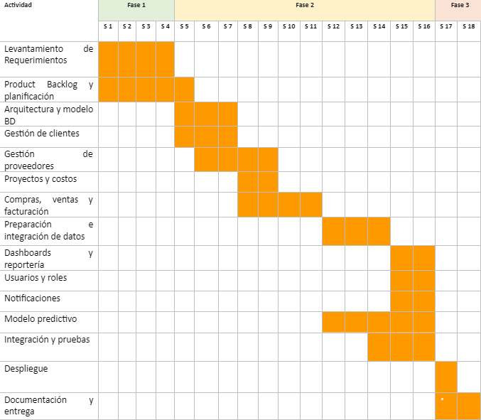

Slide 11
SEI DIGITALS
Gracias por su atención
Moisés Roa · Tomás Vega · Natanael Yáñez

